Slide 1



¿cómo elaborar una herramienta de ayuda para la toma de decisiones en el uso de la triple terapia en EPOC?
Riesco JA, Calle M, Celli B, Díaz D, López-Campos JL, Trigueros JA
Comité científico TRIPLEPOC

Slide 2


INTRODUCCIÓN
¿Qué es TRIPLEPOC?
Proyecto formativo, acreditado y multidisciplinar
Objetivo: dar recursos al profesional para revisar la calidad de vida en pacientes con EPOC
Ofrecer tratamiento individualizado de Triple Terapia en un Solo dispositivo (SITT) con la máxima efectividad

Slide 3

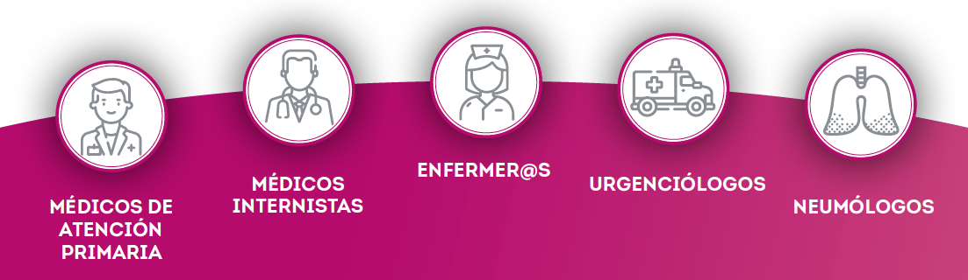
OBJETIVO
Elaborar una herramienta interactiva para ayudar al Profesional Sanitario en la toma de decisión de prescribir “SITT” a un paciente EPOC mal controlado

Slide 4

METODOLOGIA
EVALUACIÓN DE LA EVIDENCIA CIENTIFICA
Pregunta PICO:
¿Es eficaz y segura la SITT en pacientes con EPOC?
Exacerbaciones en el año anterior, eosinófilos en sangre, función pulmonar, tabaquismo y tratamiento previo
revisión sistemática de la literatura
(según protocolo Cochrane Collaboration y PRISMA)

Slide 5
METODOLOGIA
Población: EPOC (y alguno de los subgrupos comentados)
Intervención: triple terapia cerrada
Comparador: placebo, monoterapia, doble terapia (LAMA + LABA, LABA + corticosteroides), triple terapia abierta en más de 1 dispositivo
Outcomes: mortalidad, exacerbaciones, función pulmonar, calidad de vida, disnea
Diseño de los estudios: revisiones sistemáticas y metanálisis, ensayos clínicos aleatorizados de más de 52 semanas de duración
Exclusión: estudios en animales, de depósito pulmonar y de ciencia básica
Dos revisores examinaron los artículos, evaluaron la calidad (mediante la escala de Jadad ) y recopilaron datos de forma independiente, que se recogieron en plantillas específicamente diseñadas; en caso de dudas se consultó con un tercer revisor.

Slide 6
METODOLOGIA
Medline
(n=283)
Embase
(n=226)
Cochrane
(n=71)
Duplicados
(n=121)
n=580
Excluidos por titulo y abstract
(n=378)
n=459
Excluidos tras revisión detallada
(n=72)
n=81
n=9
Flujo de estudios

Slide 7
RESULTADOS
Comparator | Subgroup | Evidence of SITT vs. comparators at 52 weeks
 |  | Exacerbations | Lung function | Quality of life | Mortality
LAMA or LABA or ICS | Previous exacerbations (≥2 moderate and/or ≥1 severe) | HR=0.72 (95% CI 0.57-0.92) (1) | - | - | -
 | FEV₁ <50% | Contradictory (1) | Contradictory (1) | - | -
 | High eosinophil level (≥150 cells/μL) | - | - | - | -
 | Smoking status | SITT superiority in current smokers (1) | SITT superiority in current smokers (1) | - | -
 |  | Contradictory in former smoker (1)
LAMA/LABA | Previous exacerbations (≥2 moderate and/or ≥1 severe) | HR=0.73 (95% CI 0.67-0.79) I²=31% (p=0.235) (2, 3) | - | - | Contradictory (2)
 | FEV₁ <50% | HR=0.93 (95% CI 0.50-1.28) (3) | - | - | Contradictory (2)
 | High eosinophil level (≥150 cells/μL) | HR=0.70 (95% CI 0.65-0.76) I²=74.3% (p=0.020) (4, 5) | SITT superiority (6) | SITT superiority (6) | -
 | Smoking status | SITT superiority in current smokers (3, 4) | - | - | -
 |  | Contradictory in former smokers (3, 4)
LABA/ICS | Previous exacerbations (≥2 moderate and/or ≥1 severe) | Contradictory (4, 5, 7) | SITT superiority (8) | No differences (8) | No differences (2)
 | FEV₁ <50% | - | SITT superiority (8) | No differences (8) | No differences (2)
 | High eosinophil level (≥150 cells/μL) | HR=0.82 (95% CI 0.76-0.87) I²=83.2% (p=0.003) (4, 5) | - | - | -
 | Smoking status | SITT superiority in current and former smokers (4) | - | - | -
Multiple-inhaler triple therapy | Previous exacerbations (≥2 moderate and/or ≥1 severe) | HR=0.71 (95% CI 0.51-0.99) (1) | - | - | -
 | FEV₁ <50% | No differences (1) | No differences (1) | - | -
 | High eosinophil level (≥150 cells/μL) | - | - | - | -
 | Smoking status | No differences (1) | No differences (1) | - | -

Slide 8
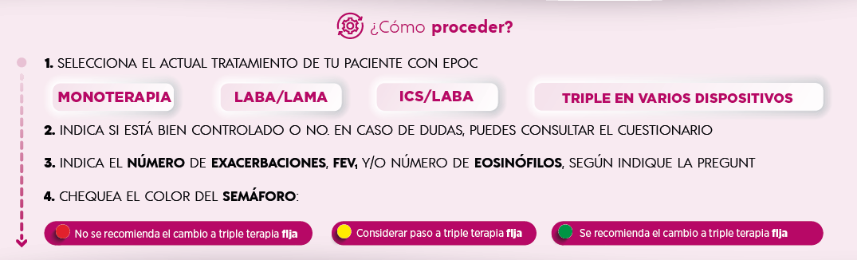

Slide 9
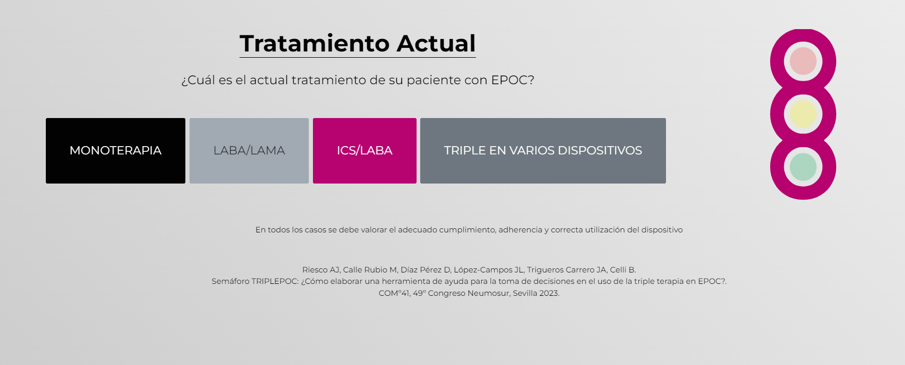
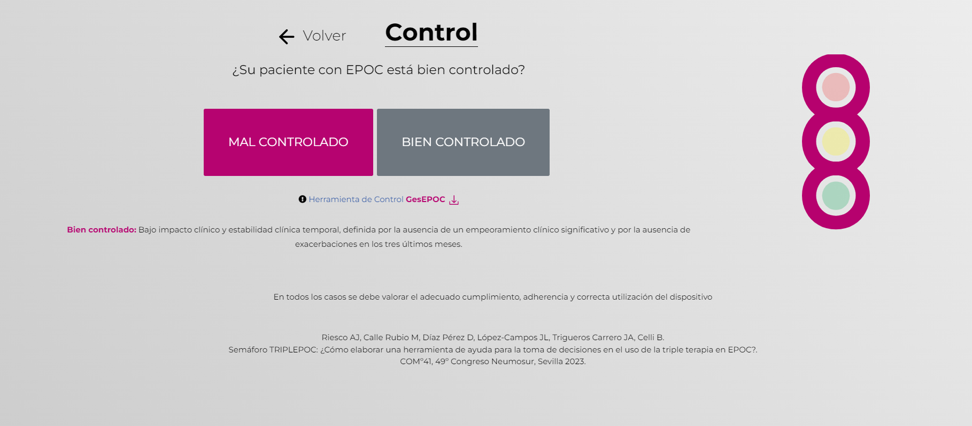

Slide 10
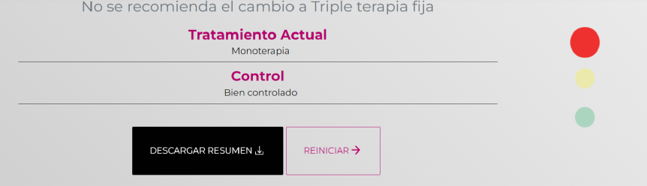

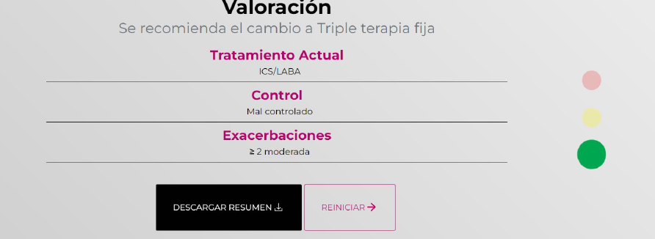

Slide 11

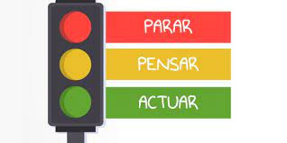
CONCLUSIONES
Siempre recordando que NO somos Robots
1.-El Semáforo Triplepoc pretende ser una herramienta de ayuda al Profesional Sanitario para indicar “Triple Terapia SITT” en pacientes mal controlados
2.-Nuestra herramienta se sustenta en la evidencia científica sin olvidar la importancia de Parar (rojo) Pensar (amarillo) y Actuar (verde) según otros criterios que justifican la elección individualizada del tratamiento

Slide 12


